Slide 1
response
parameter
bias
Stimulus
coding
z or v
v
z
z and v
Accuracy coding
v+dc
1-z
-v+dc
z

Slide 2
Stimulus coding:z and v
StimA
StimB
1
StimA
1
StimA
v
z
1-z
-v
0
StimB
0
StimB
Accuracy coding
flip
1
correct
v
z
0
incorrect
Notes:
Accuracy coding

Slide 3
Stimulus coding:z and v
StimB
StimA
1
stimA
stimA
1-z
-v
v
1
z
0
stimB
flip
0
stimB
1
stimB
z
v
0
stimA
Accuracy coding
equivalent
1
correct
v
z
0
incorrect
Notes:
Accuracy coding

Slide 4
Stimulus coding:z and v
StimA
StimB
1
StimA
1
StimA
v
z
1-z
-v
0
StimB
0
StimB
Accuracy coding
1
correct
v
z
0
incorrect
Notes:
Accuracy coding

Slide 5
Stimulus coding:z
StimA
StimB
1
StimA
1
StimA
v
z
v
1-z
0
StimB
0
StimB
Stimulus coding:v dc
StimA
StimB
1
StimA
1
StimA
v+dc
z
z
-v+dc
0
StimB
0
StimB
Notes:
bias

Slide 6
Stimulus coding:v +/-
StimA
StimB
1
StimA
1
StimA
v
z
z
-v
0
StimB
0
StimB

Slide 7
多路径分析
Rt & choice
中央顶叶正波
斜率
峰值
振幅
试次层次的
联合建模
被试层次的
联合建模
两步法
Notes:
我们根据三种神经特征的提取方式和三种探究脑和行为相关关系的方法来进行多路径分析，一共形成了9种策略，以便找到最优的衡量中央顶叶正波和证据积累过程的关系的方法

Slide 8
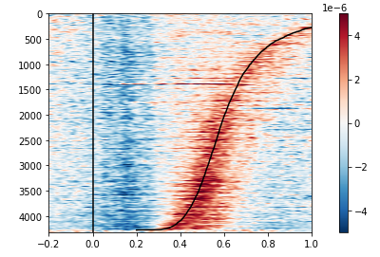
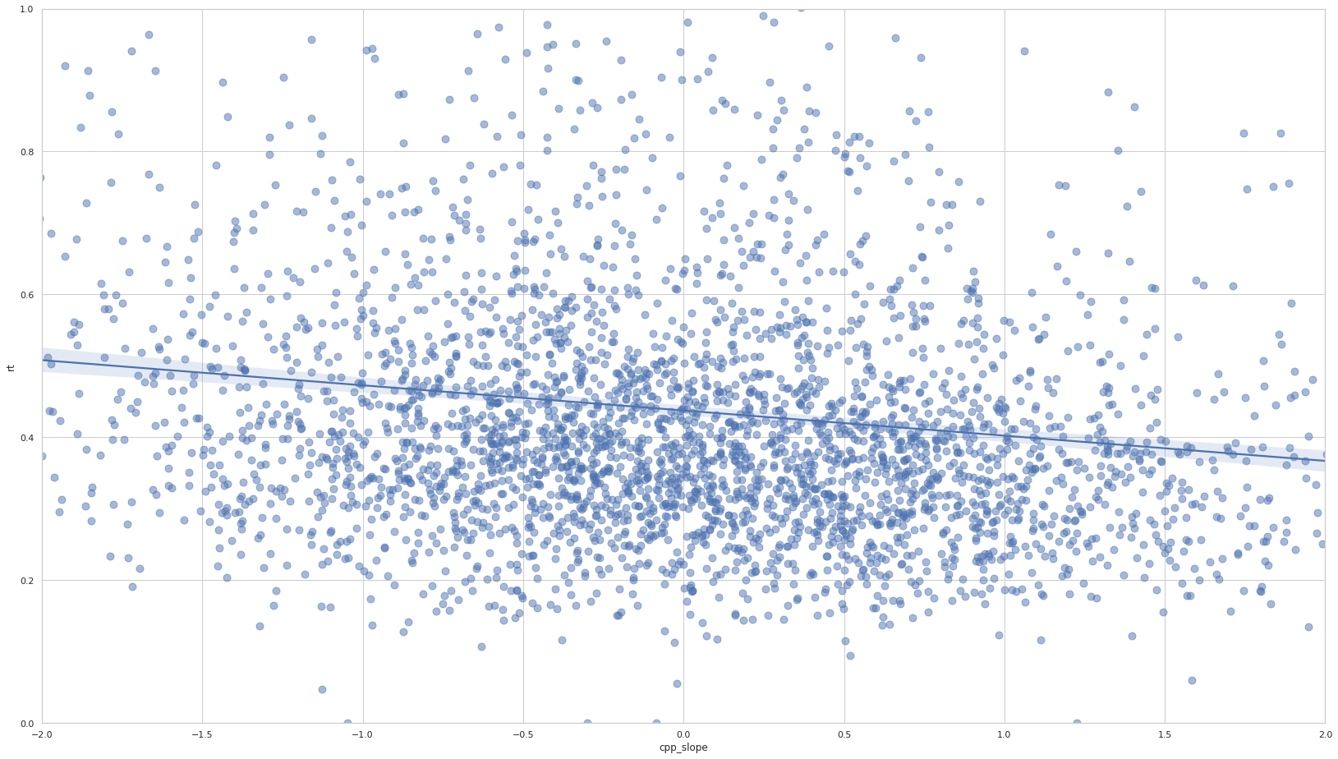
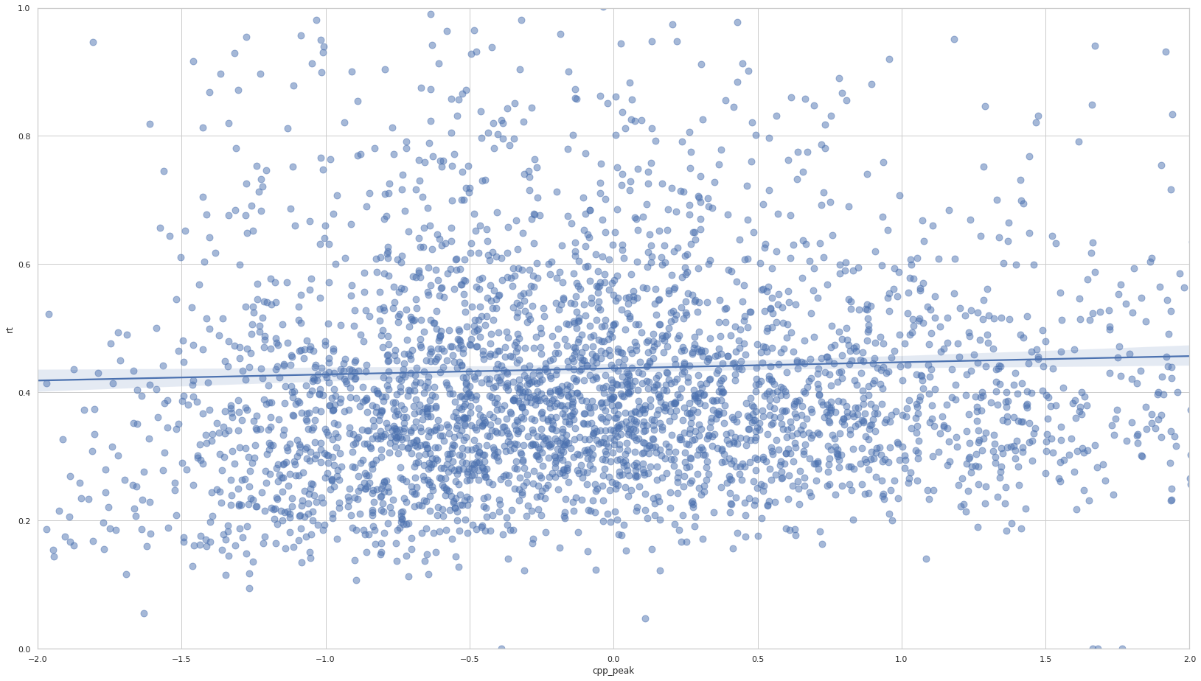
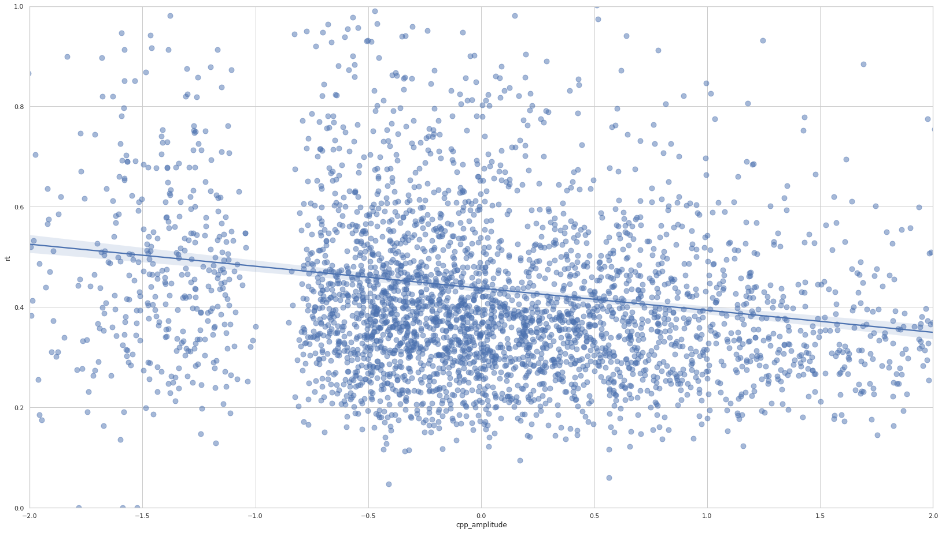
a
b
c
d

Slide 9
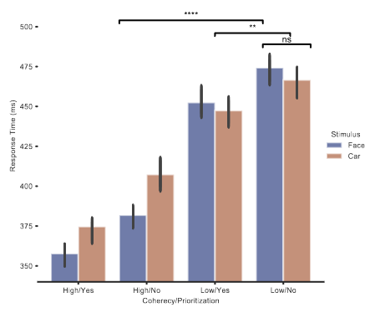
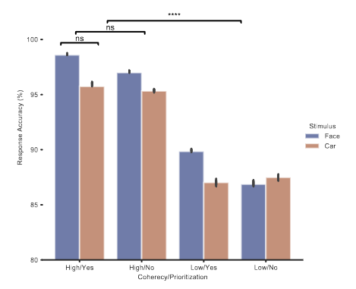
a
b

Slide 10
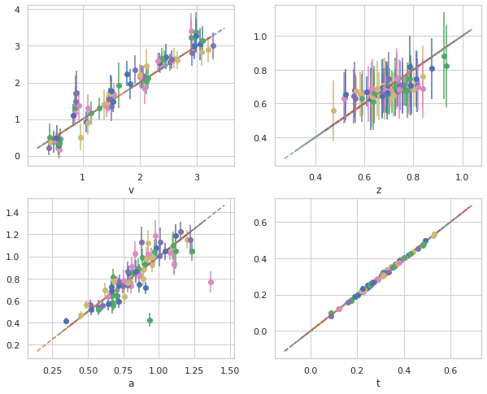
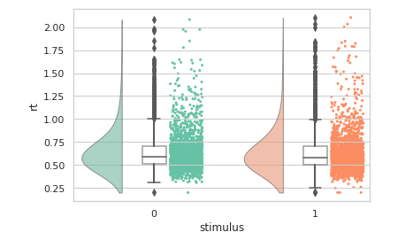
b
c
a
d
e

Slide 11
理论
理论层面
支持或质疑
提出
假设
经验性概括
经验层面
产生
支持或质疑
数据

Slide 12
机制模型：EAM
理论层面
支持或质疑
具体化
计算模型：DDM
推导
衍生假设：数据模式
实证层面
拟合
支持或质疑
行为/神经元/EEG数据

